Slide 1
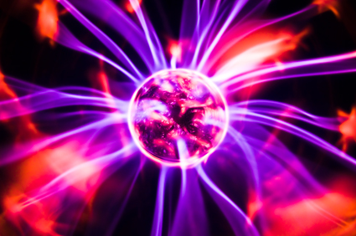
ZNAKI ZAKAZU, CZYLI CZEGO NIE ROBIĆ, ABY ZAPRZYJAŹNIĆ SIĘ Z PRĄDEM
Pomysły uczniów klasy III d
Ze szkoły podstawowej im. Janusza Korczaka w komornikach

Slide 2
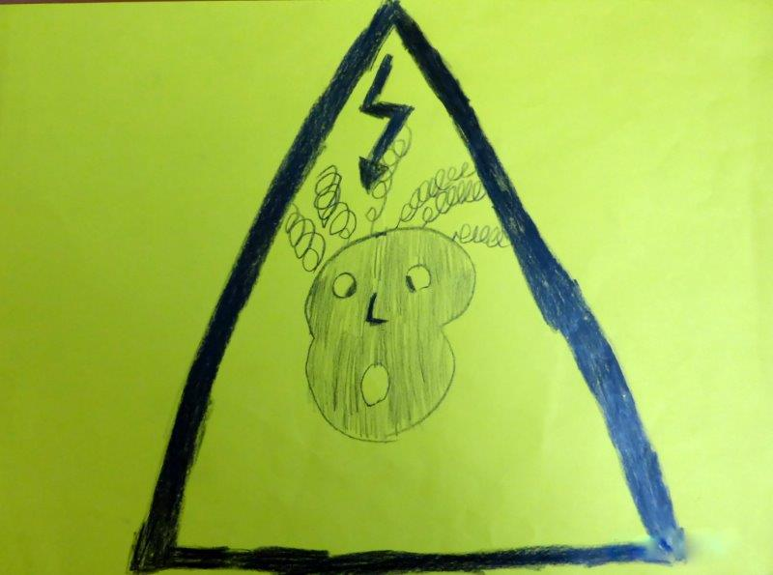

Slide 3
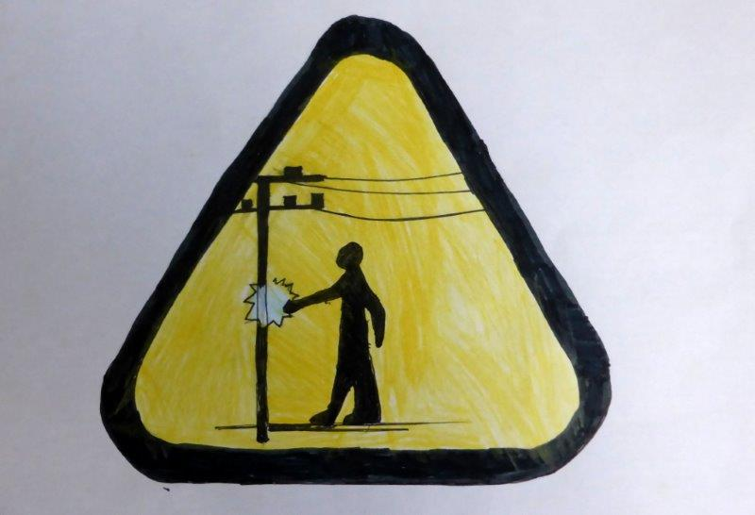

Slide 4
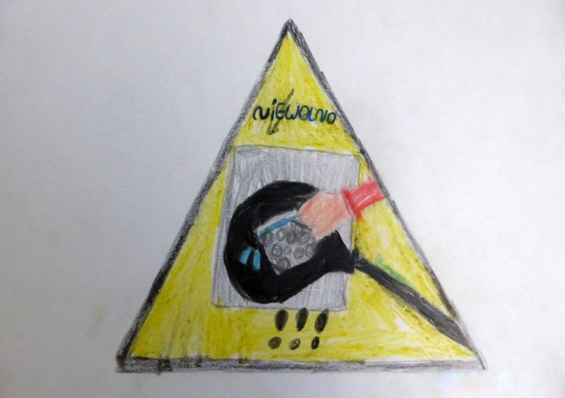

Slide 5
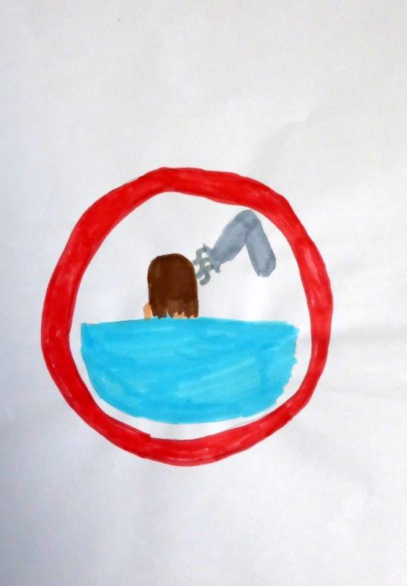

Slide 6
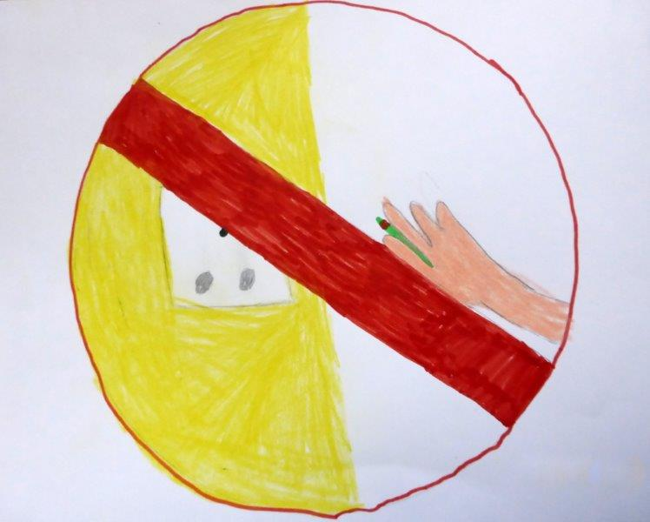

Slide 7
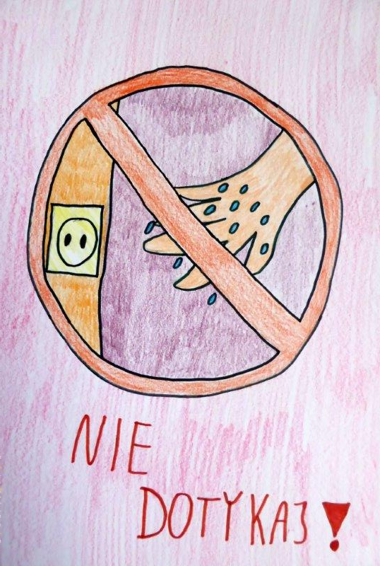

Slide 8
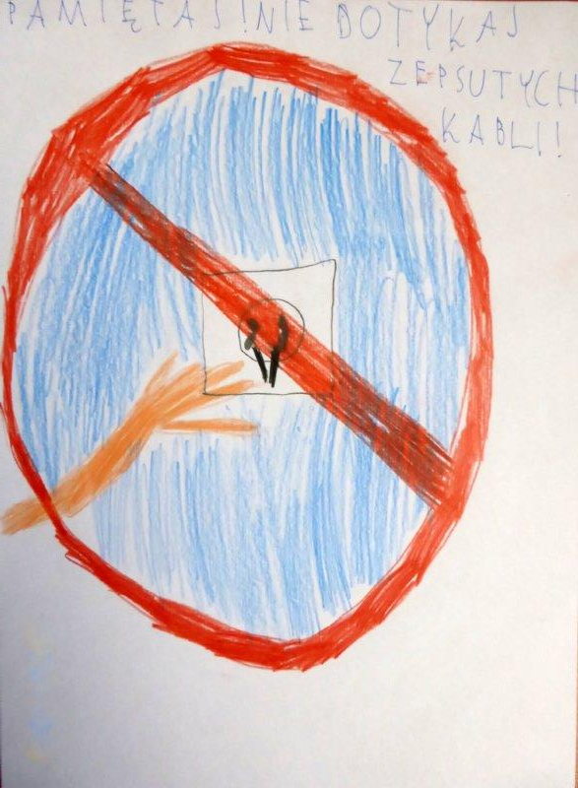

Slide 9
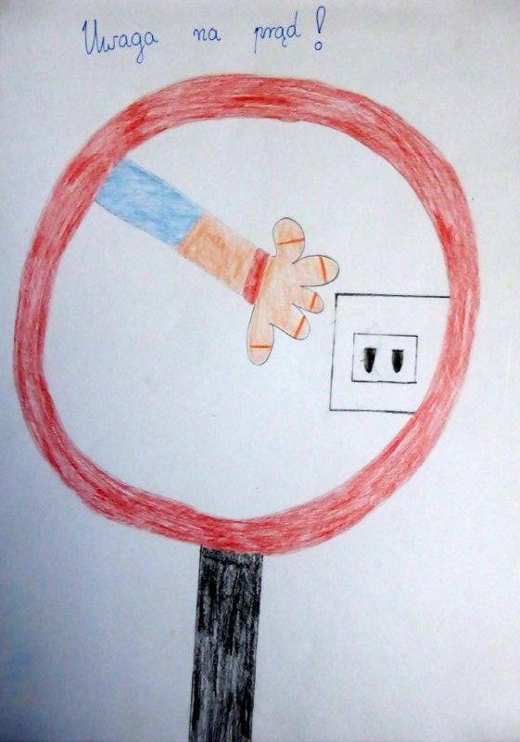

Slide 10
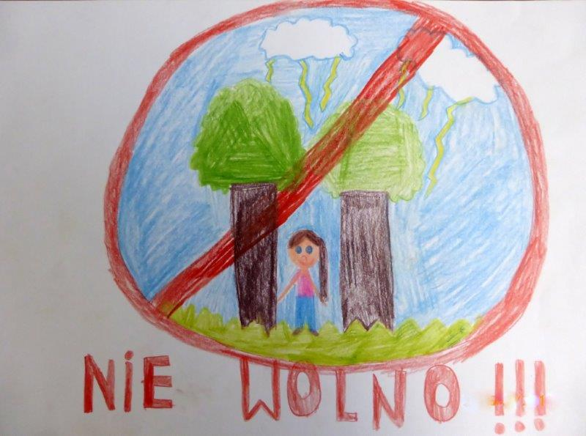

Slide 11
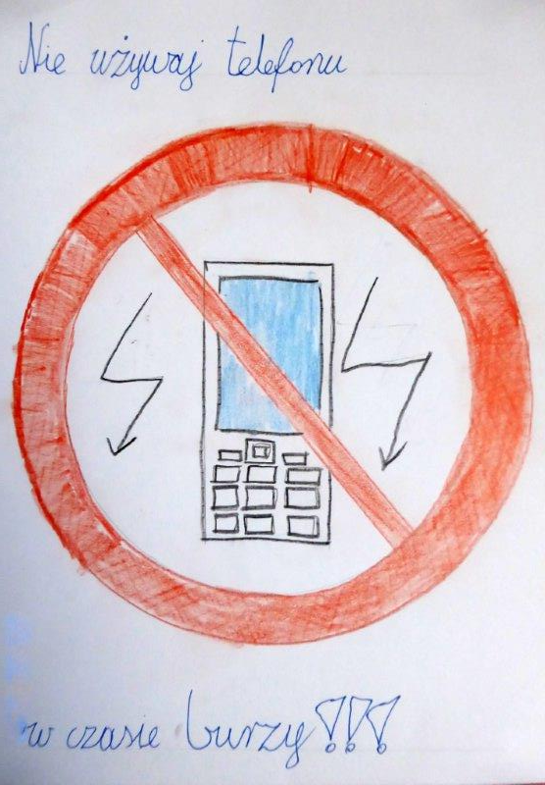

Slide 12
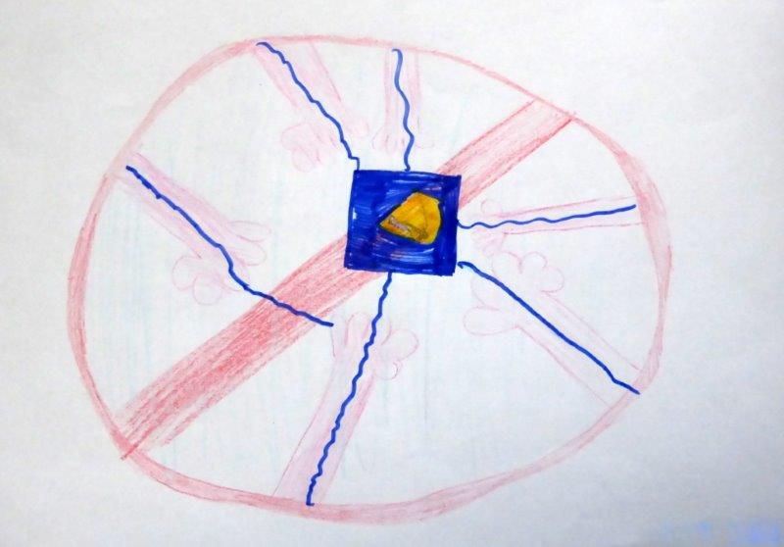

Slide 13
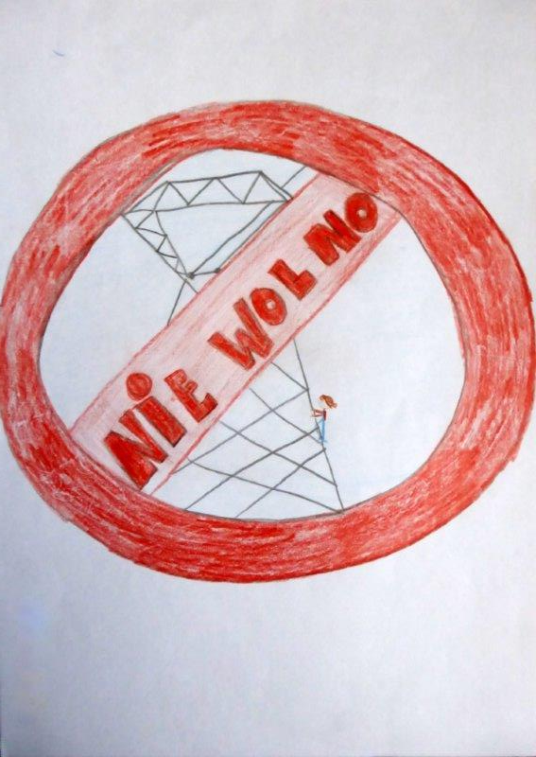

Slide 14
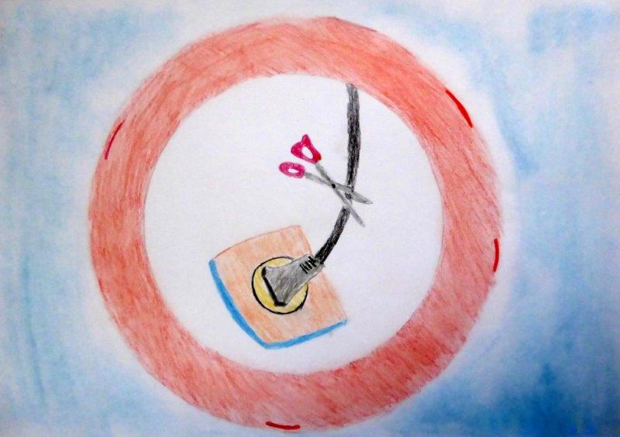

Slide 15
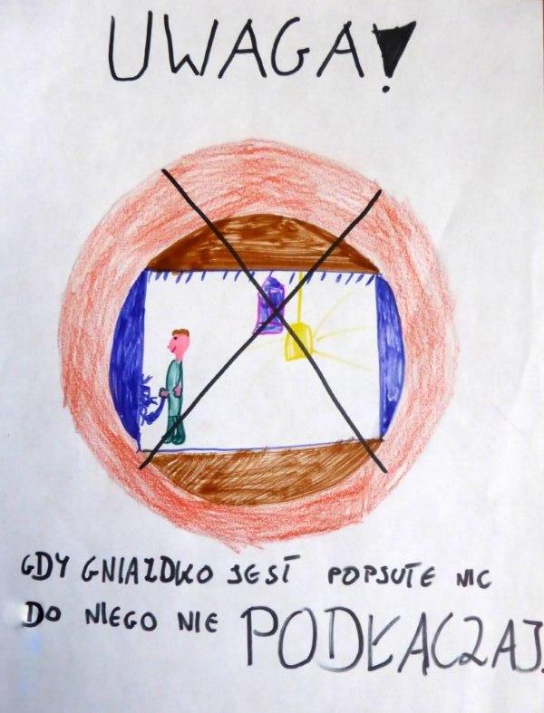

Slide 16
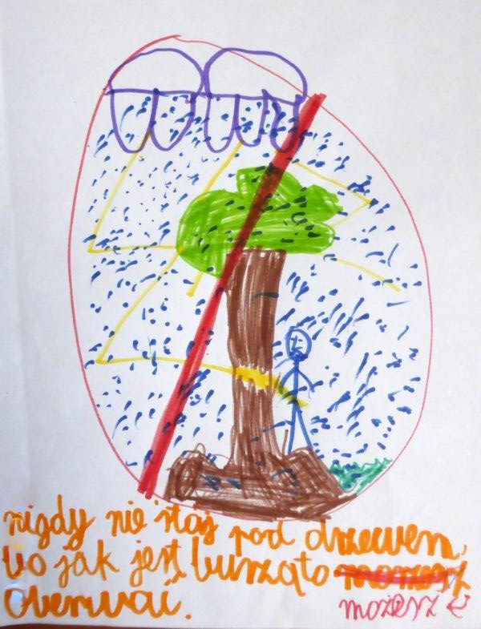

Slide 17
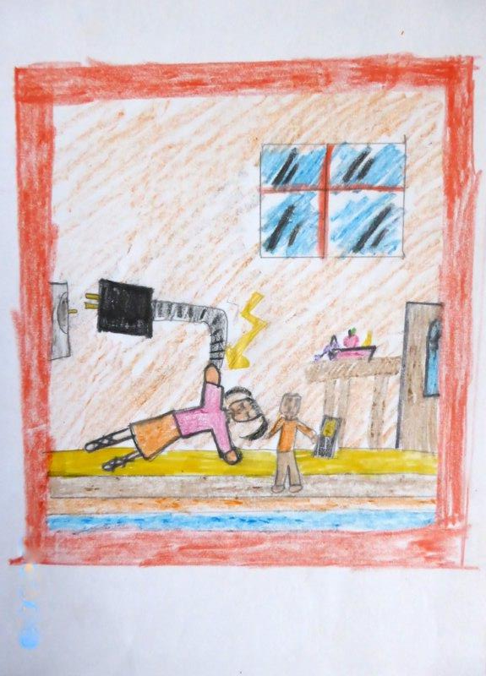

Slide 18
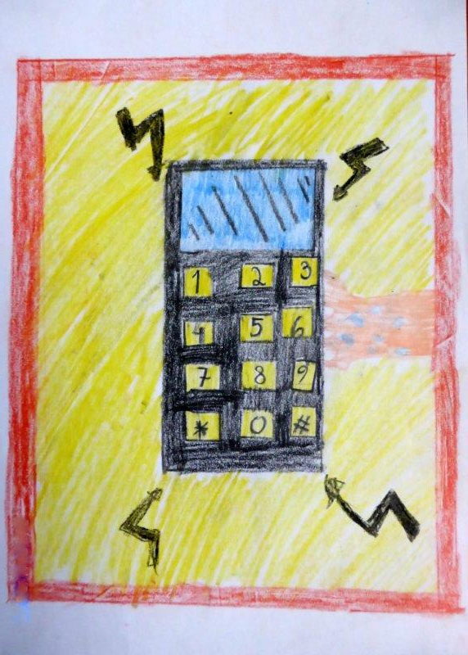

Slide 19
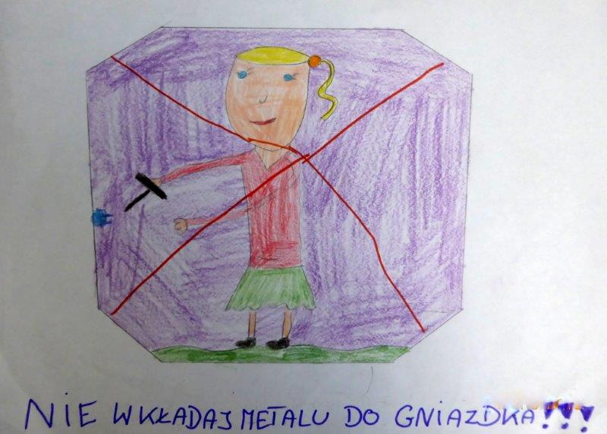

Slide 20
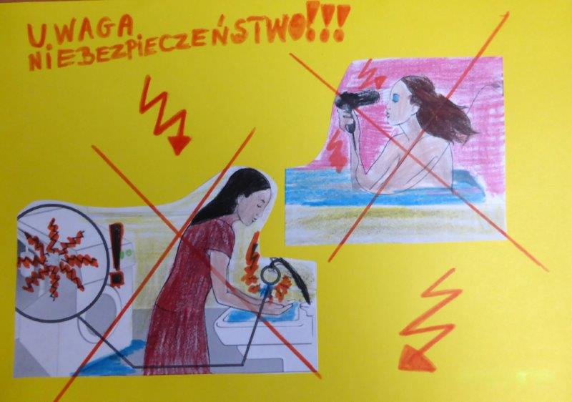

Slide 21
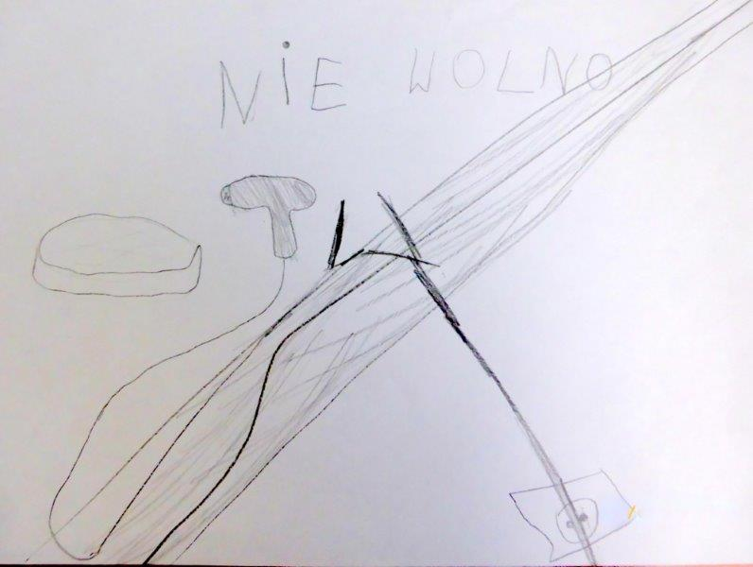

Slide 22
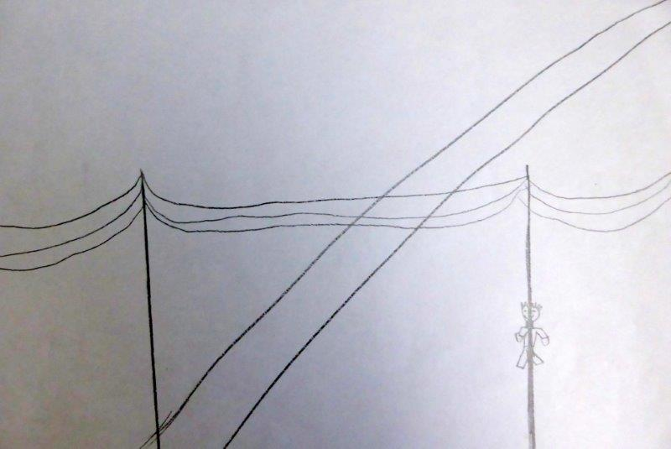

Slide 23
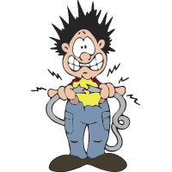
Pamiętamy, że prąd jest nam bardzo potrzebny i trudno wyobrazić sobie życie bez energii elektrycznej,
ale obchodzić się z nim
trzeba bardzo rozważnie.
Uczniowie klasy III d dziękują za uwagę

